Slide 1
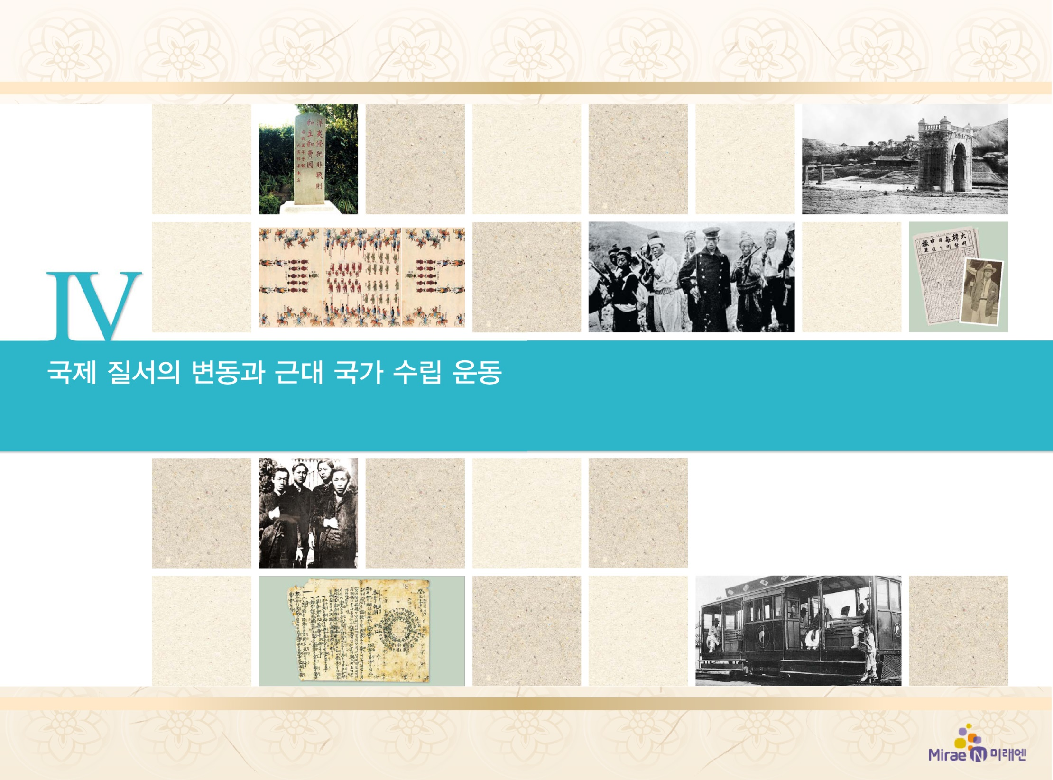
4. 일제의 침략과 국권 수호 운동의 전개
애국 계몽 운동
4

Slide 2



애국 계몽 운동의 한계와 의의를 파악할 수 있다.
신민회의 활동으로 애국 계몽 운동과 의병 운동이 연대하는 계기가
마련되었음을 이해할 수 있다.

Slide 3

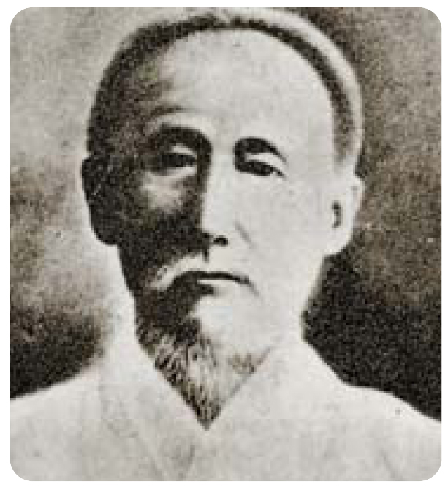
4. 일제의 침략과 국권 수호 운동의 전개
애국 계몽 운동
(216쪽)
4
천지가 있은 이래로 …… 경쟁이 없는 때가 없었으니, 승자는 주인이 되고 패자는 노예가 되었으며, …… 승자는 존재하고 패자는 멸망했으니, 그 경쟁의 시대에 처하여 무릇 지각이 있고 움직일 수 있는 사람 중 다른 사람에게 승리할 것을 바라지 않는 사람이 있겠는가? 비록 보통으로 나누는 이야기와 간단한 노름일지라도 승리를 좋아하고 패배를 싫어하거늘, 하물며 국가의 존망이 달린 큰 문제에 있어서랴!
- 박은식, “서우” 제 1호(1906) -
▲ 박은식

Slide 4

4. 일제의 침략과 국권 수호 운동의 전개
애국 계몽 운동
(216쪽)
4
1. 애국 계몽 운동
① 배경: 갑신정변, 갑오개혁, 독립 협회의 활동에 영향을
받음, 을사늑약 전후에 활발하게 전개
② 성격: 개화 자강 운동 계승, 교육·언론·산업 등 실력을
양성하여 국권을 수호

Slide 5
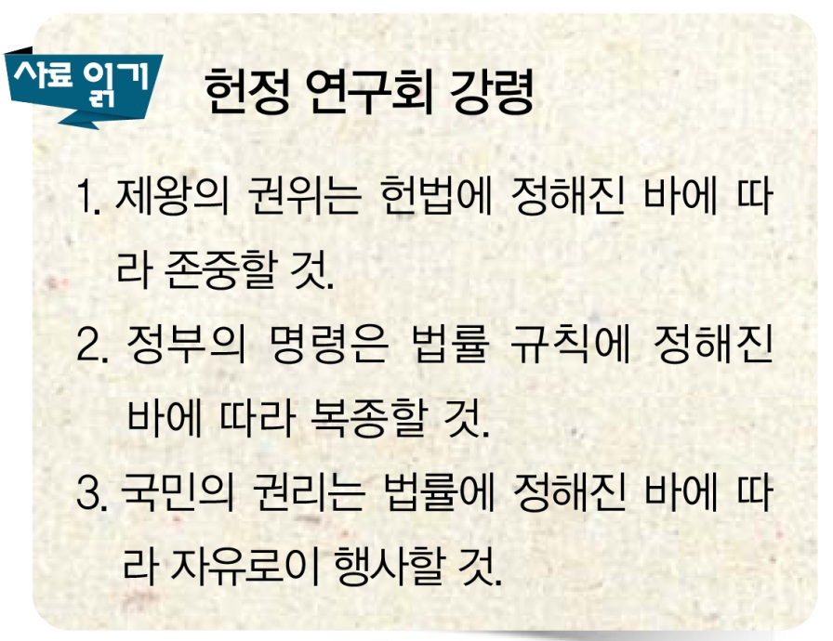
4. 일제의 침략과 국권 수호 운동의 전개
애국 계몽 운동
(216쪽)
4
③ 주요 단체
• 보안회(1904): 일제의 황무지
개간권 요구 반대
• 헌정 연구회(1905): 의회 설립을
통한 입헌 군주제 수립 목표
• 대한 자강회(1906): 교육 진흥과
산업 육성 등 실력 양성을 통한
국권 수호 운동 전개
• 대한 협회: 대한 자강회의 후신

Slide 6
4. 일제의 침략과 국권 수호 운동의 전개
애국 계몽 운동
(217쪽)
4
2. 신민회(1907)
① 주도 인물: 안창호, 양기탁, 신채호 등
② 특징: 항일 비밀 결사, 공화 정체의 근대 국가 수립
추구, 국외 독립운동 기지 건설(애국 계몽 운동 세력이
의병 부대와 연대하는 계기 마련)

Slide 7
4. 일제의 침략과 국권 수호 운동의 전개
애국 계몽 운동
(217쪽)
4
③ 활동
• 민족주의 교육 실시: 대성 학교(평양), 오산 학교(정주)
건립, 강연과 학회 활동
• 민족 산업 육성: 자기 회사, 태극 서관 설립
• 국외 독립운동 기지 건설: 만주의 삼원보에 한인촌 건설
(이회영, 이상룡 등)
④ 해산: 일제가 날조한 105인 사건으로 해산

Slide 8

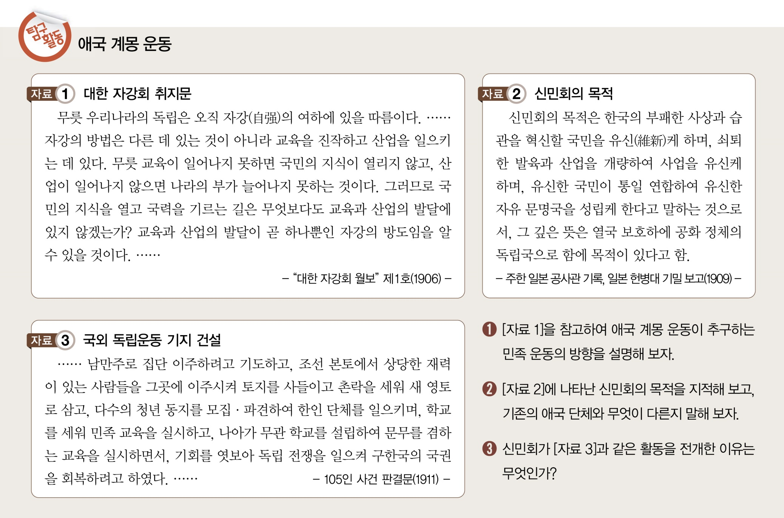
4. 일제의 침략과 국권 수호 운동의 전개
애국 계몽 운동
(217쪽)
4

Slide 9
4. 일제의 침략과 국권 수호 운동의 전개
애국 계몽 운동
(217쪽)
4
① [자료 1]을 참고하여 애국 계몽 운동이 추구하는 민족
운동의 방향을 설명해 보자.
[답] 교육을 통해 국민의 지식수준을 높이고, 산업 육성을
통해 나라의 부를 증대시켜 국권을 수호하려 하였다.

Slide 10
4. 일제의 침략과 국권 수호 운동의 전개
애국 계몽 운동
(217쪽)
4
② [자료 2]에 나타난 신민회의 목적을 지적해 보고, 기존의
애국 단체와 무엇이 다른지 말해 보자.
[답] 신민회도 교육과 산업의 발전을 통한 실력 양성을
주장했으나 군주제를 인정한 다른 애국 계몽 운동
단체와 달리 공화 정체의 근대 국민 국가 수립을
지향하였다.

Slide 11
4. 일제의 침략과 국권 수호 운동의 전개
애국 계몽 운동
(217쪽)
4
③ 신민회가 [자료 3]과 같은 활동을 전개한 이유는 무엇인가?
[답] 신민회는 일제의 탄압이 극심한 상황에서 경제·문화적
실력 양성만으로는 일제를 몰아내기 힘들다고 판단
하였다. 이에 남만주의 삼원보에 한인촌을 건설하고
국외 독립운동 기지를 마련하였다. 이러한 활동은 애국
계몽 운동 세력과 의병 부대가 연대하는 계기가 되었다.

Slide 12
4. 일제의 침략과 국권 수호 운동의 전개
애국 계몽 운동
(218쪽)
4
3. 교육·언론·출판을 통한 구국 운동
① 교육: 학회 설립(기호 흥학회, 서북 학회 등) → 학교 건립,
교과서 보급, 월보 발행 → 민족의식 고취, 민중 계몽
② 항일 언론·출판: 민족 신문 발간
③ 일제의 탄압: 신문지법과 보안법 제정
4. 애국 계몽 운동의 의의와 한계
① 의의: 민족의식과 애국심 고취, 경제 자립 노력
② 한계: 일부 지식인들은 사회 진화론 수용, 의병 투쟁에
회의적

Slide 13

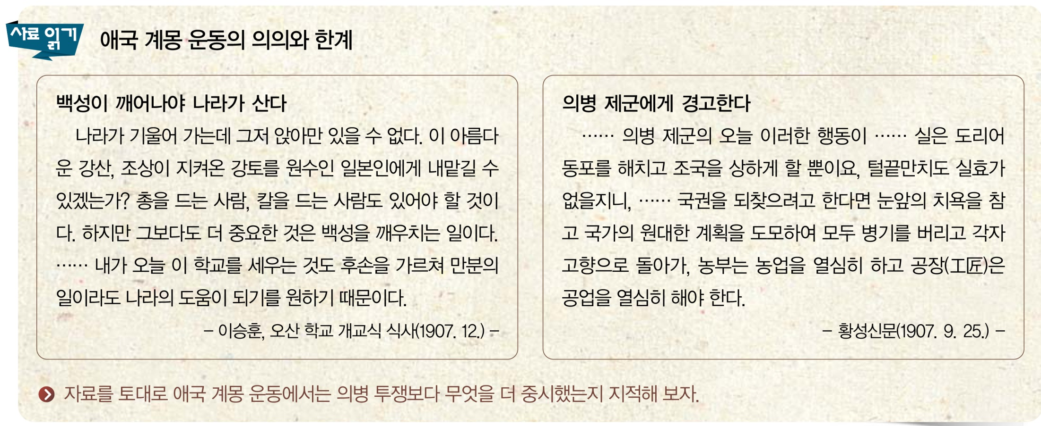
4. 일제의 침략과 국권 수호 운동의 전개
애국 계몽 운동
(218쪽)
4

Slide 14
4. 일제의 침략과 국권 수호 운동의 전개
애국 계몽 운동
(218쪽)
4
▶ 자료를 토대로 애국 계몽 운동에서는 의병 투쟁보다 무엇을
더 중시했는지 지적해 보자.
[답] 애국 계몽 운동 세력들은 의병 전쟁에 대해 때와 힘을
헤아리지 못한 무모한 행동이라고 비판하였다.
대신 교육과 산업 육성을 통한 실력 양성을 더욱
중요하게 여겼다.

Slide 15

열강의 경제 침략
입니다.
1

